Slide 1
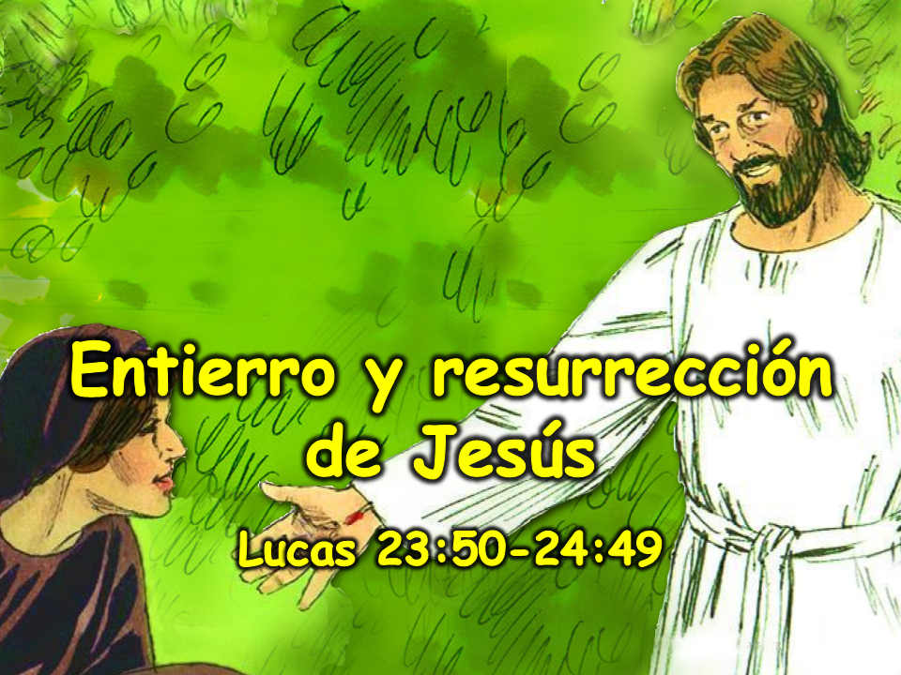
misionleccionesbiblicas.org Entierro y resurrección de Jesús
‹#›
Notes:
1. Portada: Entierro y resurrección de Jesús (Lucas 23:50-24:49)

Slide 2
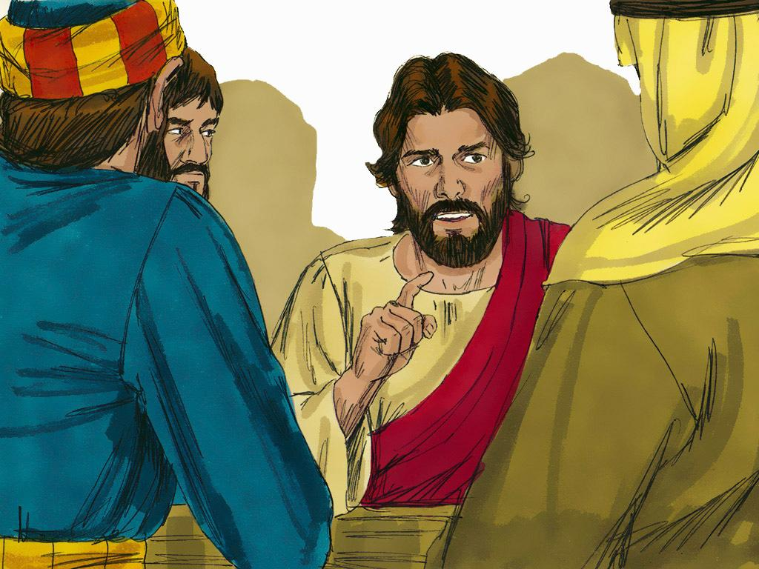
misionleccionesbiblicas.org Entierro y resurrección de Jesús
‹#›
Notes:
2. Los seguidores de Jesús estaban felices de que Jesús fuera su amigo. Él era la mejor persona que conocían y la más amable que jamás habían conocido. Nunca querían que sus días con Jesús terminaran.
Jesús era un muy buen maestro. Enseñó muchas cosas importantes a sus seguidores. A veces, ellos entendían las enseñanzas, y otras veces, no.
Por ejemplo, estaban confundidos cuando Jesús dijo que moriría en la cruz y luego resucitaría al tercer día. “¿Por qué Jesús tendría que morir en la cruz?” debieron haberse preguntado. Solo la gente mala muere en una cruz, y Jesús nunca hizo cosas malas.

Slide 3
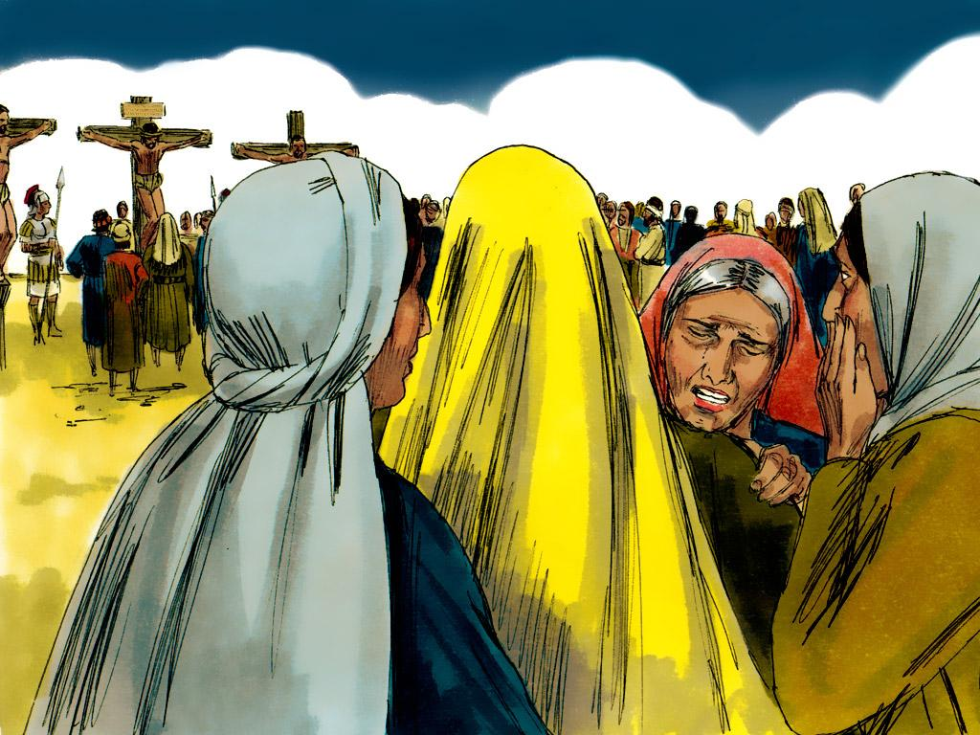
misionleccionesbiblicas.org Entierro y resurrección de Jesús
‹#›
Notes:
3. Pero luego, llegó el día en que todo sucedió tal como Jesús había dicho. Jesús fue crucificado y murió en la cruz. Sus seguidores estaban muy tristes. Fue el día más triste que habían vivido. Jesús había muerto.

Slide 4
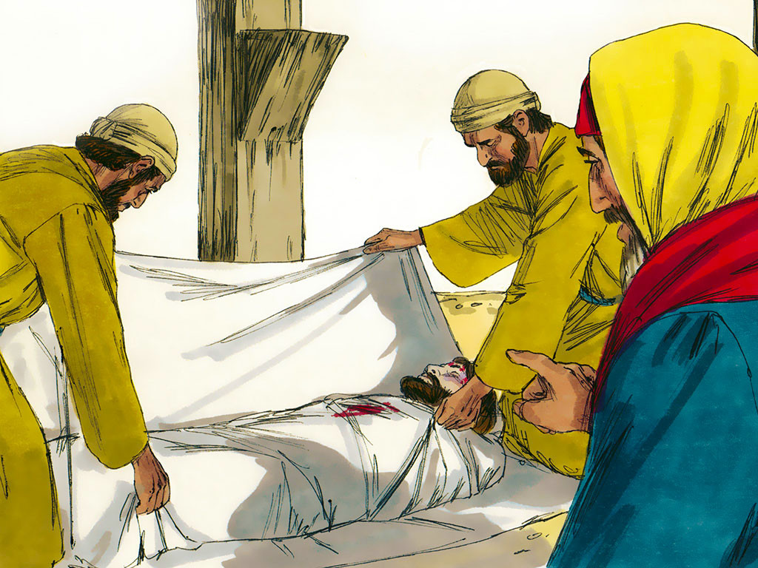
misionleccionesbiblicas.org Entierro y resurrección de Jesús
‹#›
Notes:
4. Un líder judío llamado José, de Arimatea, vio a Jesús morir en la cruz. Él estaba triste por la muerte de Jesús, pero quería tratar su cuerpo con respeto. José pidió permiso para bajar el cuerpo muerto de Jesús de la cruz.
El maestro judío Nicodemo vino con José. Juntos, José y Nicodemo lavaron el cuerpo de Jesús y lo envolvieron en largas tiras de tela con muchas especias entre las capas. José y Nicodemo estaban tristes. Sabían que Jesús había sido un gran maestro. Ahora Jesús estaba muerto.

Slide 5
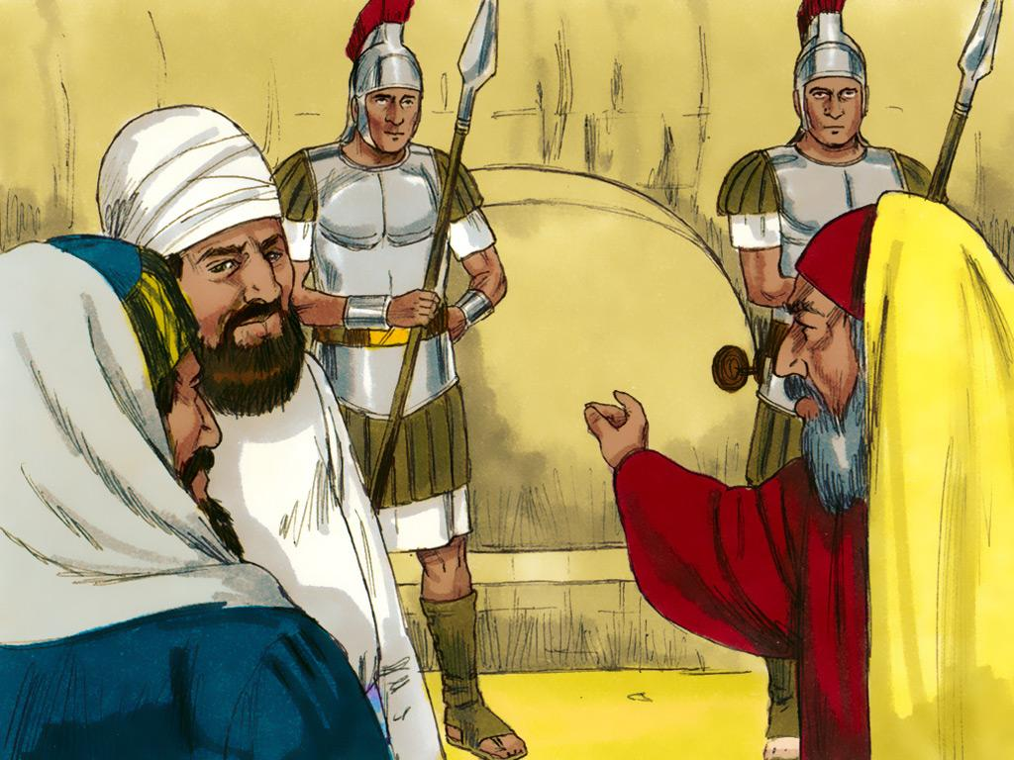
misionleccionesbiblicas.org Entierro y resurrección de Jesús
‹#›
Notes:
5. José colocó el cuerpo en una tumba tallada en una roca sólida. Una gran piedra fue puesta frente a la entrada de la tumba, y luego llegaron unos guardias a vigilarla.
Jesús había muerto en la cruz y fue enterrado en una tumba todo en el mismo día terrible. Ese día fue viernes.

Slide 6
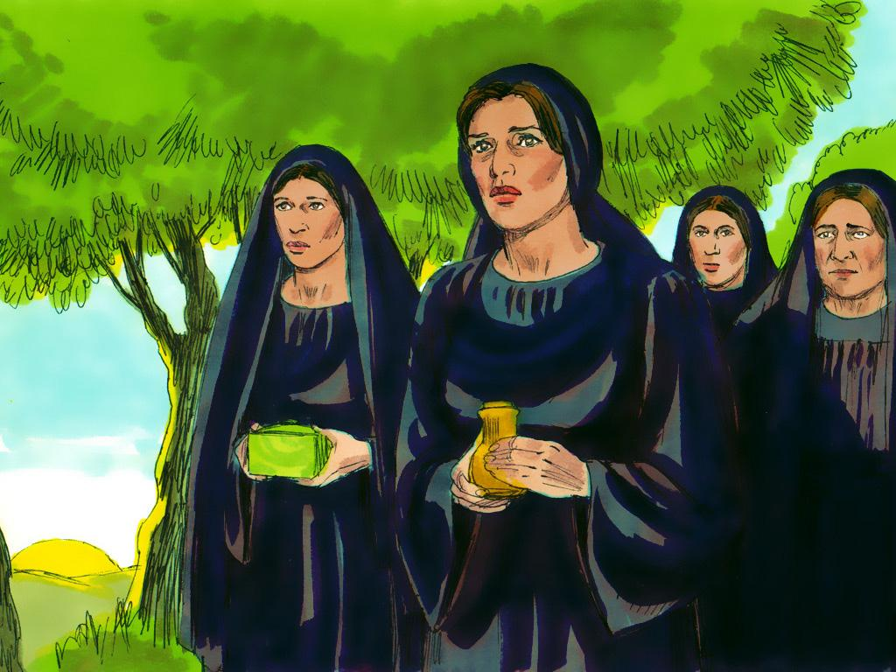
misionleccionesbiblicas.org Entierro y resurrección de Jesús
‹#›
Notes:
6. Pasó el viernes, y luego el sábado. Todo estaba en silencio. Entonces, muy temprano en la mañana del tercer día (domingo), unas mujeres fueron hacia la tumba.
Era costumbre que las mujeres colocaran especias aromáticas en el cuerpo de una persona que había muerto. Pero las mujeres estaban preocupadas. Habían oído hablar de la gran piedra frente a la tumba. ¿Quién movería la piedra para que ellas pudieran poner las especias en el cuerpo de Jesús?

Slide 7
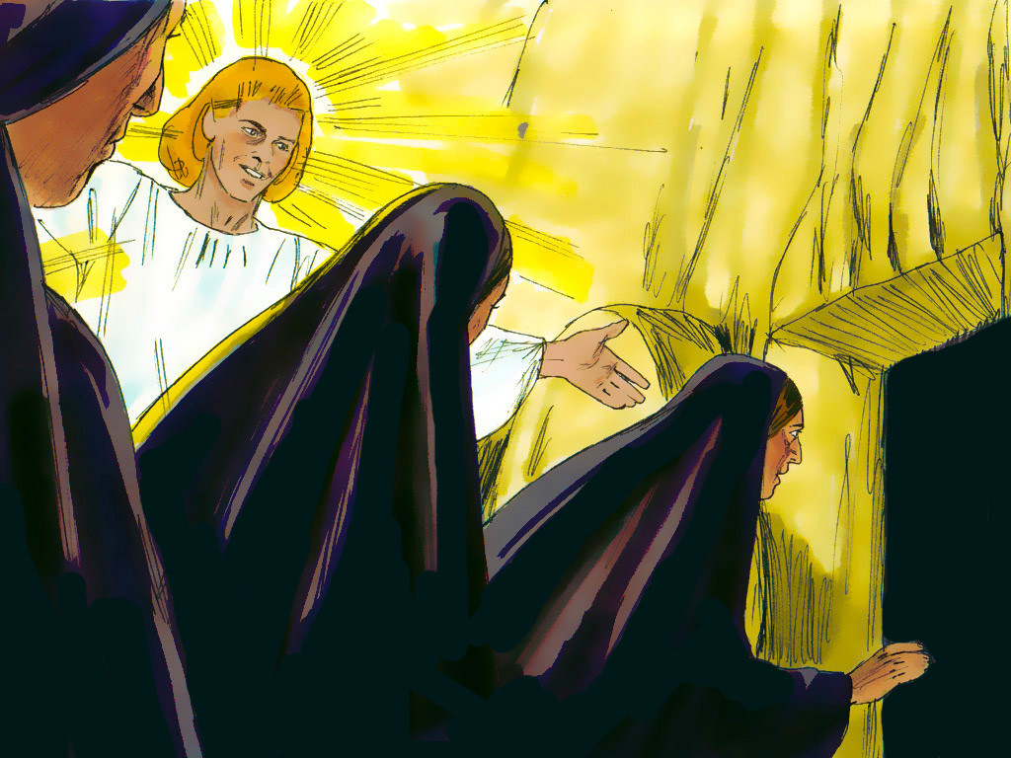
misionleccionesbiblicas.org Entierro y resurrección de Jesús
‹#›
Notes:
7. Cuando las mujeres llegaron a la tumba, descubrieron que la piedra ya había sido movida de la entrada. No había soldados cerca, así que ¿quién podría haber movido la piedra?
Las mujeres sabían que el cuerpo muerto de Jesús había sido puesto en la tumba. Pero ahora, se sorprendieron al ver que el cuerpo de Jesús ya no estaba. ¡La tumba estaba vacía! ¿Dónde estaba el cuerpo de Jesús?
Mientras pensaban en esto, dos hombres con ropa resplandeciente aparecieron junto a ellas. Estos hombres eran ángeles.

Slide 8
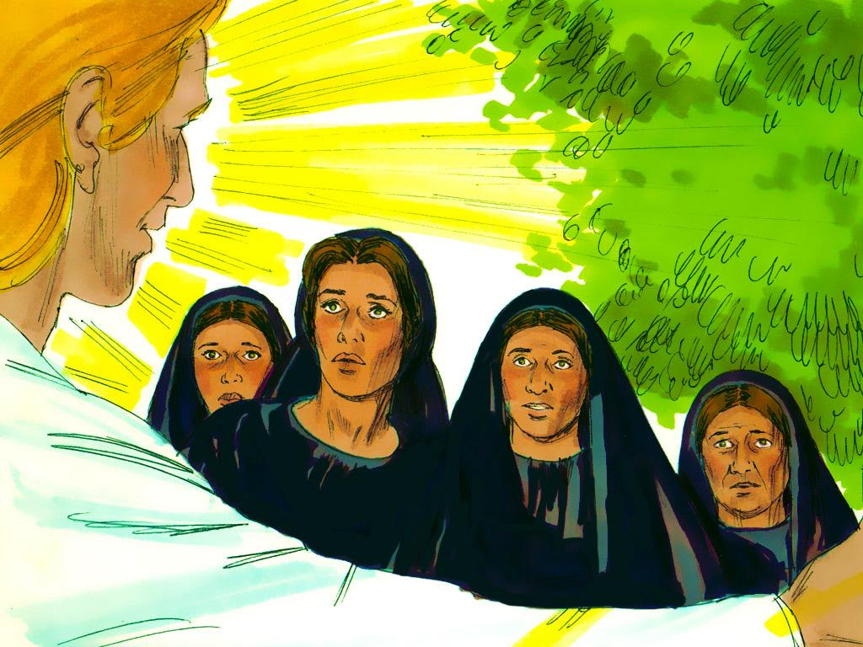
misionleccionesbiblicas.org Entierro y resurrección de Jesús
‹#›
Notes:
8. Entonces, uno de los ángeles les hizo una pregunta muy extraña. —Esta tumba es un lugar para los muertos. ¿Por qué buscan aquí? — les preguntó.
Luego el ángel dijo algo increíble: —¡Jesús no está aquí, Él ha resucitado de entre los muertos!
¿Recuerdan lo que Jesús dijo antes? — continuó el ángel. —Jesús dijo que moriría en una cruz, pero que volvería a la vida al tercer día. ¡Hoy es el tercer día!

Slide 9
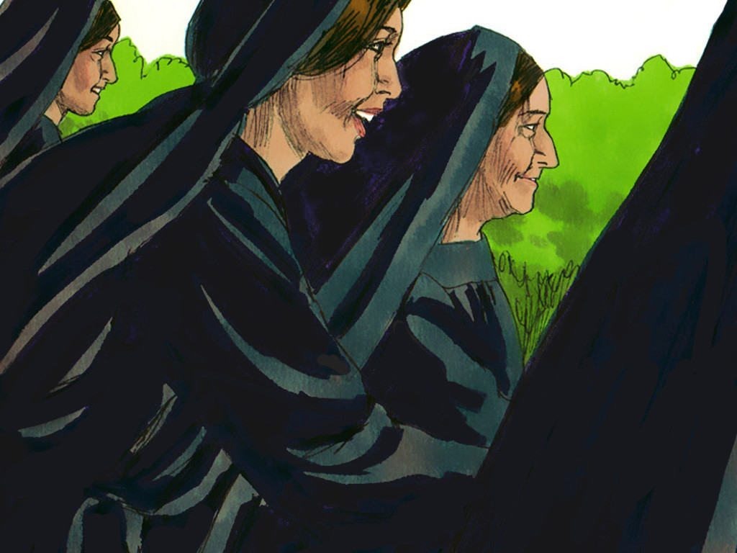
misionleccionesbiblicas.org Entierro y resurrección de Jesús
‹#›
Notes:
9. ¡Por supuesto, es lo que Jesús había dicho! ¿Cómo pudieron olvidarlo? Las mujeres corrieron a contarles a los otros seguidores que Jesús no estaba muerto. ¡Jesús estaba vivo!

Slide 10
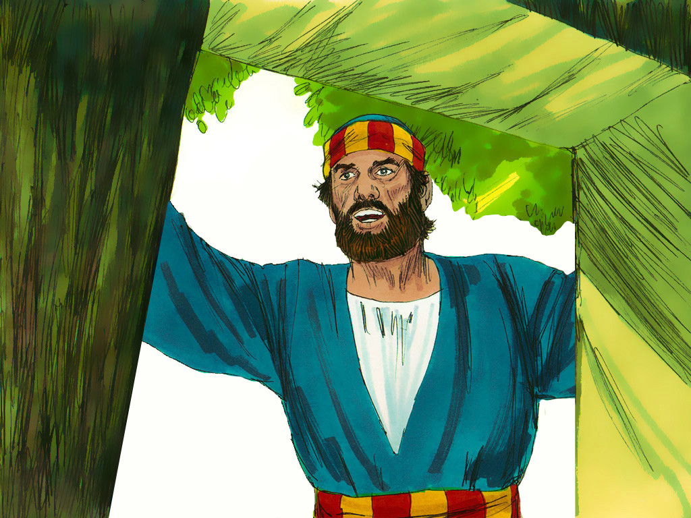
misionleccionesbiblicas.org Entierro y resurrección de Jesús
‹#›
Notes:
10. Pero los seguidores nunca habían oído algo tan increíble. No podían creer que fuera verdad. Pedro decidió ir a ver por sí mismo. Cuando miró dentro de la tumba, vio que estaba vacía. Lo único que quedaba eran las telas de lino en las que el cuerpo de Jesús había sido envuelto. ¿Podría ser verdad esta buena noticia? ¿Estaría Jesús vivo?

Slide 11
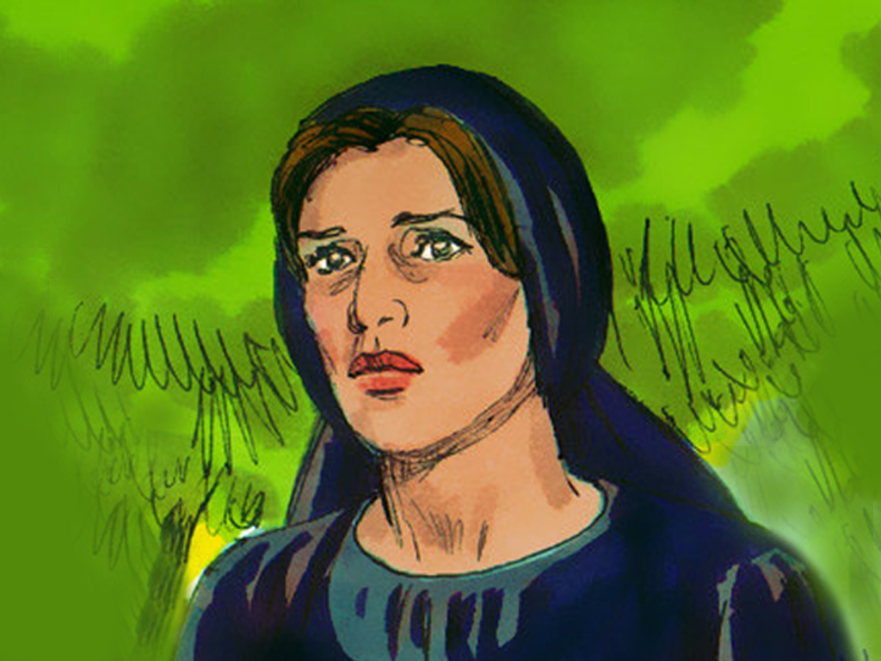
misionleccionesbiblicas.org Entierro y resurrección de Jesús
‹#›
Notes:
11. Pedro aún no lo sabía, pero alguien más ya había visto a Jesús antes que él. Más temprano, cuando las otras mujeres se fueron, María Magdalena se quedó cerca de donde había estado el cuerpo de Jesús. Ella estaba muy triste y confundida. “¿Cómo podía estar vacía la tumba?” pensaba. “Tal vez alguien se llevó el cuerpo de Jesús.”
Pero María no estaba sola en la tumba. Los dos ángeles le hablaron y le preguntaron por qué lloraba.
María comenzó a explicar, pero entonces escuchó otra voz. Al principio, no supo quién estaba hablando. Tal vez era un hombre cuidando el jardín.

Slide 12
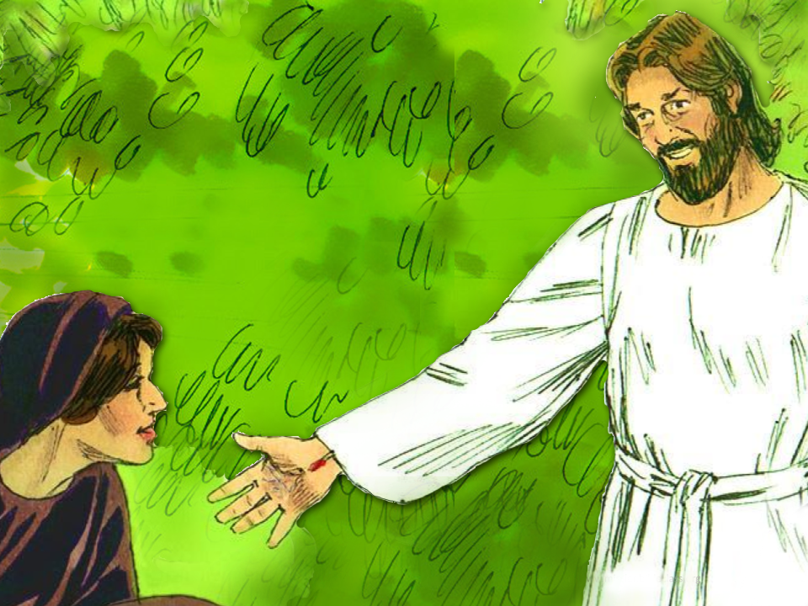
misionleccionesbiblicas.org Entierro y resurrección de Jesús
‹#›
Notes:
12. Entonces escuchó la voz decir: —María. — Cuando oyó esa voz decir su nombre, María supo que era JESÚS, su maestro, quien hablaba. ¡Jesús realmente había resucitado de entre los muertos!
María estaba muy feliz. Jesús le dijo que fuera a decirles a los demás que Él pasaría un tiempo más con ellos en la tierra, pero que pronto volvería con su Padre.

Slide 13
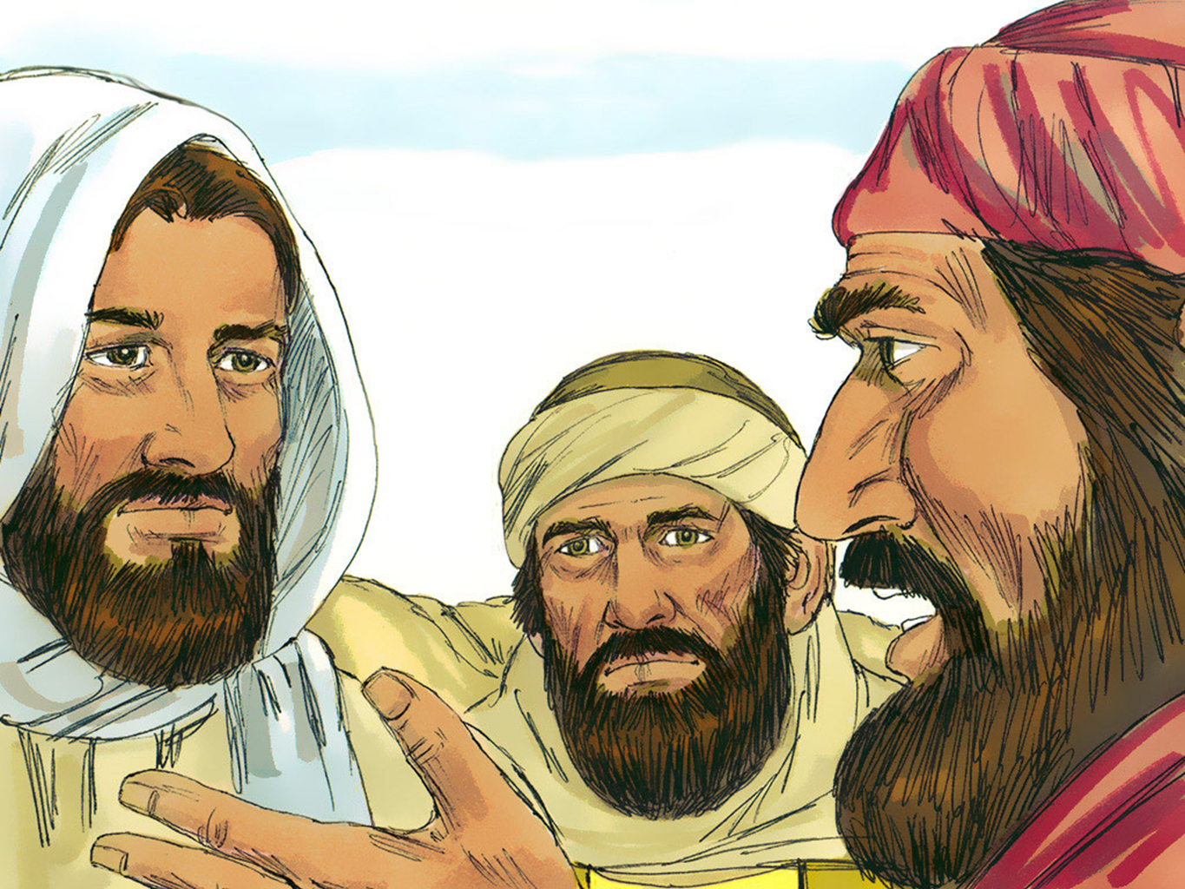
misionleccionesbiblicas.org Entierro y resurrección de Jesús
‹#›
Notes:
13. Después de resucitar, Jesús se apareció a muchas personas. Dos hombres caminaban por un camino, hablando sobre Jesús, cuando Jesús apareció allí mismo con ellos. Al principio, no lo reconocieron.

Slide 14
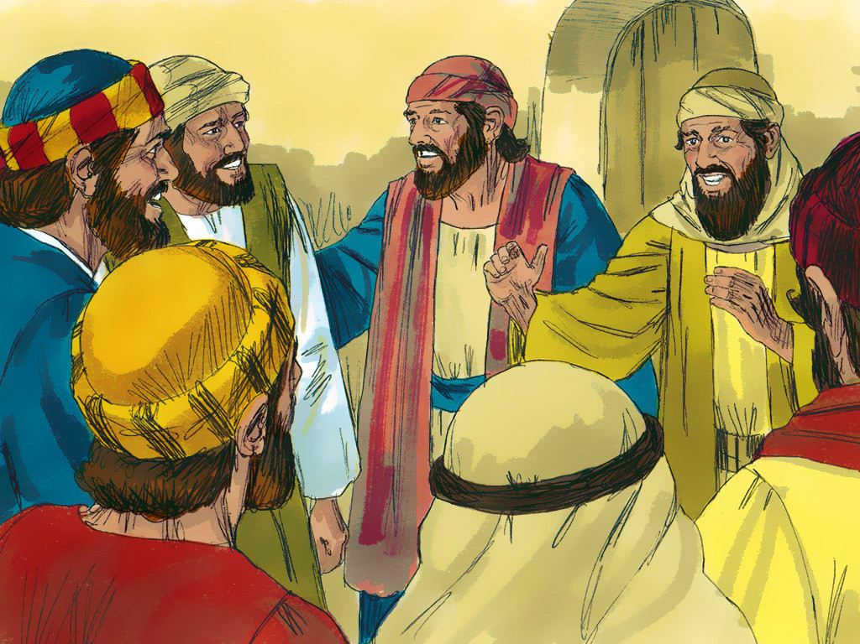
misionleccionesbiblicas.org Entierro y resurrección de Jesús
‹#›
Notes:
14. Cuando se dieron cuenta de que era Jesús, corrieron a contarles la buena noticia a los once discípulos.

Slide 15
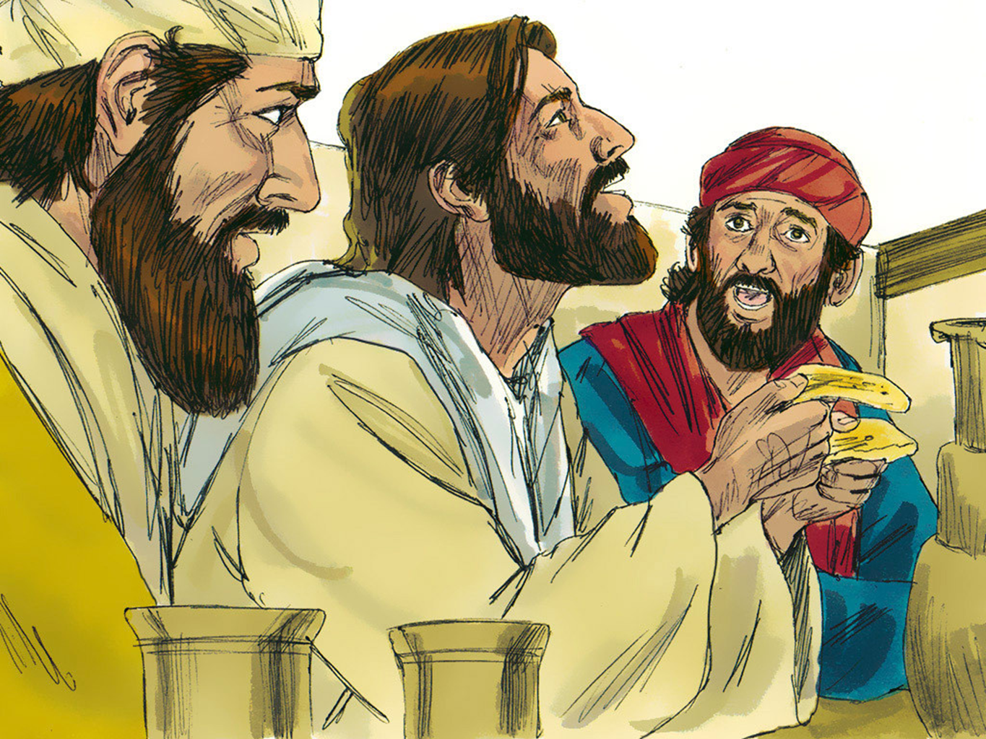
misionleccionesbiblicas.org Entierro y resurrección de Jesús
‹#›
Notes:
15. Mientras los dos hombres contaban a los apóstoles lo que habían visto, Jesús apareció en el cuarto con todos ellos.
Al principio, pensaron que estaban viendo un fantasma. Pero Jesús les dijo que no, no era un fantasma. Comió con ellos e incluso les permitió tocar las cicatrices en sus manos y pies, de cuando murió en la cruz.
Y entonces Jesús les recordó todas las cosas que había estado enseñando a sus seguidores todo el tiempo que estuvo con ellos.

Slide 16
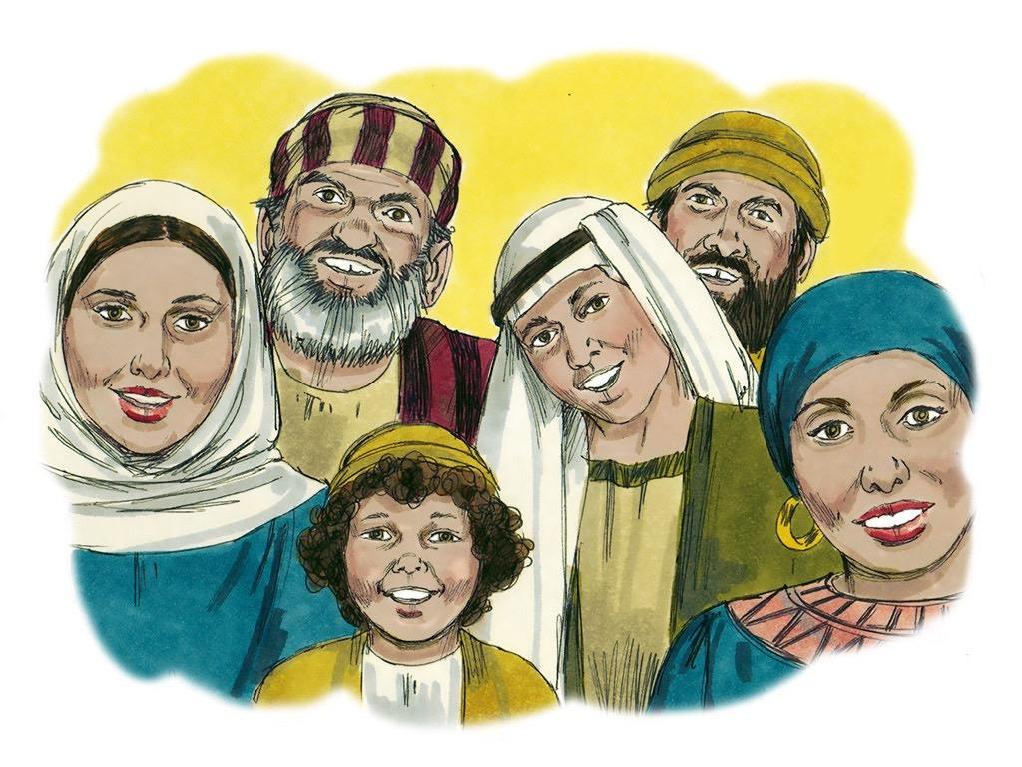
misionleccionesbiblicas.org Entierro y resurrección de Jesús
‹#›
Notes:
16. Las personas piensan que la muerte es el final, pero Dios tiene un poder más fuerte que la muerte. Dios le dio a Jesús la vida otra vez.
Y ahora, Jesús quiere que TODOS tengan una nueva vida. Si las personas cambian sus corazones y vidas, pueden comenzar de nuevo y tener una nueva vida con Jesús.
La vida con Jesús no termina ni siquiera cuando nuestro cuerpo muere. Cuando morimos, si seguimos a Jesús, también seremos resucitados y recibiremos un nuevo cuerpo. Nuestra nueva vida con Jesús durará para siempre.

Slide 17
Notas para maestros -1
1. Portada: Entierro y resurrección de Jesús (Lucas 23:50-24:49)
2. Los seguidores de Jesús estaban felices de que Jesús fuera su amigo. Él era la mejor persona que conocían y la más amable que jamás habían conocido. Nunca querían que sus días con Jesús terminaran.
Jesús era un muy buen maestro. Enseñó muchas cosas importantes a sus seguidores. A veces, ellos entendían las enseñanzas, y otras veces, no.
Por ejemplo, estaban confundidos cuando Jesús dijo que moriría en la cruz y luego resucitaría al tercer día. “¿Por qué Jesús tendría que morir en la cruz?” debieron haberse preguntado. Solo la gente mala muere en una cruz, y Jesús nunca hizo cosas malas.
3. Pero luego, llegó el día en que todo sucedió tal como Jesús había dicho. Jesús fue crucificado y murió en la cruz. Sus seguidores estaban muy tristes. Fue el día más triste que habían vivido. Jesús había muerto.
4. Un líder judío llamado José, de Arimatea, vio a Jesús morir en la cruz. Él estaba triste por la muerte de Jesús, pero quería tratar su cuerpo con respeto. José pidió permiso para bajar el cuerpo muerto de Jesús de la cruz.
El maestro judío Nicodemo vino con José. Juntos, José y Nicodemo lavaron el cuerpo de Jesús y lo envolvieron en largas tiras de tela con muchas especias entre las capas. José y Nicodemo estaban tristes. Sabían que Jesús había sido un gran maestro. Ahora Jesús estaba muerto.
5. José colocó el cuerpo en una tumba tallada en una roca sólida. Una gran piedra fue puesta frente a la entrada de la tumba, y luego llegaron unos guardias a vigilarla.
Jesús había muerto en la cruz y fue enterrado en una tumba todo en el mismo día terrible. Ese día fue viernes.
6. Pasó el viernes, y luego el sábado. Todo estaba en silencio. Entonces, muy temprano en la mañana del tercer día (domingo), unas mujeres fueron hacia la tumba.
Era costumbre que las mujeres colocaran especias aromáticas en el cuerpo de una persona que había muerto. Pero las mujeres estaban preocupadas. Habían oído hablar de la gran piedra frente a la tumba. ¿Quién movería la piedra para que ellas pudieran poner las especias en el cuerpo de Jesús?
7. Cuando las mujeres llegaron a la tumba, descubrieron que la piedra ya había sido movida de la entrada. No había soldados cerca, así que ¿quién podría haber movido la piedra?
Las mujeres sabían que el cuerpo muerto de Jesús había sido puesto en la tumba. Pero ahora, se sorprendieron al ver que el cuerpo de Jesús ya no estaba. ¡La tumba estaba vacía! ¿Dónde estaba el cuerpo de Jesús?
Mientras pensaban en esto, dos hombres con ropa resplandeciente aparecieron junto a ellas. Estos hombres eran ángeles.
misionleccionesbiblicas.org Entierro y resurrección de Jesús
‹#›

Slide 18
Notas para maestros -2
11. Pedro aún no lo sabía, pero alguien más ya había visto a Jesús antes que él. Más temprano, cuando las otras mujeres se fueron, María Magdalena se quedó cerca de donde había estado el cuerpo de Jesús. Ella estaba muy triste y confundida. “¿Cómo podía estar vacía la tumba?” pensaba. “Tal vez alguien se llevó el cuerpo de Jesús.”
Pero María no estaba sola en la tumba. Los dos ángeles le hablaron y le preguntaron por qué lloraba.
María comenzó a explicar, pero entonces escuchó otra voz. Al principio, no supo quién estaba hablando. Tal vez era un hombre cuidando el jardín.
12. Entonces escuchó la voz decir: —María. — Cuando oyó esa voz decir su nombre, María supo que era JESÚS, su maestro, quien hablaba. ¡Jesús realmente había resucitado de entre los muertos!
María estaba muy feliz. Jesús le dijo que fuera a decirles a los demás que Él pasaría un tiempo más con ellos en la tierra, pero que pronto volvería con su Padre.
13. Después de resucitar, Jesús se apareció a muchas personas. Dos hombres caminaban por un camino, hablando sobre Jesús, cuando Jesús apareció allí mismo con ellos. Al principio, no lo reconocieron.
14. Cuando se dieron cuenta de que era Jesús, corrieron a contarles la buena noticia a los once discípulos.
8. Entonces, uno de los ángeles les hizo una pregunta muy extraña. —Esta tumba es un lugar para los muertos. ¿Por qué buscan aquí? — les preguntó.
Luego el ángel dijo algo increíble: —¡Jesús no está aquí, Él ha resucitado de entre los muertos!
¿Recuerdan lo que Jesús dijo antes? — continuó el ángel. —Jesús dijo que moriría en una cruz, pero que volvería a la vida al tercer día. ¡Hoy es el tercer día!
9. ¡Por supuesto, es lo que Jesús había dicho! ¿Cómo pudieron olvidarlo? Las mujeres corrieron a contarles a los otros seguidores que Jesús no estaba muerto. ¡Jesús estaba vivo!
10. Pero los seguidores nunca habían oído algo tan increíble. No podían creer que fuera verdad. Pedro decidió ir a ver por sí mismo. Cuando miró dentro de la tumba, vio que estaba vacía. Lo único que quedaba eran las telas de lino en las que el cuerpo de Jesús había sido envuelto.
¿Podría ser verdad esta buena noticia? ¿Estaría Jesús vivo?
misionleccionesbiblicas.org Entierro y resurrección de Jesús
‹#›

Slide 19
Notas para maestros -3
15. Mientras los dos hombres contaban a los apóstoles lo que habían visto, Jesús apareció en el cuarto con todos ellos.
Al principio, pensaron que estaban viendo un fantasma. Pero Jesús les dijo que no, no era un fantasma. Comió con ellos e incluso les permitió tocar las cicatrices en sus manos y pies, de cuando murió en la cruz.
Y entonces Jesús les recordó todas las cosas que había estado enseñando a sus seguidores todo el tiempo que estuvo con ellos.
16. Las personas piensan que la muerte es el final, pero Dios tiene un poder más fuerte que la muerte. Dios le dio a Jesús la vida otra vez.
Y ahora, Jesús quiere que TODOS tengan una nueva vida. Si las personas cambian sus corazones y vidas, pueden comenzar de nuevo y tener una nueva vida con Jesús.
La vida con Jesús no termina ni siquiera cuando nuestro cuerpo muere. Cuando morimos, si seguimos a Jesús, también seremos resucitados y recibiremos un nuevo cuerpo. Nuestra nueva vida con Jesús durará para siempre.
misionleccionesbiblicas.org Entierro y resurrección de Jesús
‹#›

Slide 20


Atribución: Esta ayuda visual fue construida por Mary Nelson www.missionbibleclass.org utilizando:
Recopilación de textos y diapositivas de Mary Nelson
Texto y diapositivas de Mary Nelson
Ilustraciones de Sweet Publishing http://sweetpublishing.com/
Acceso a través de www.freebibleimages.org
Alteración: Texto añadido a la portada
Las diapositivas 1 y 12 están compuestas por 2 diapositivas fusionadas.
La diapositiva 11 corresponde solo a una parte de la ilustración.
Puede descargar este pase de diapositivas de misionleccionesbiblicas.org.
Atribución/Reconocimiento-CompartirIgual 4.0 Internacional Deed, CC BY-SA 4.0
https://creativecommons.org/licenses/by-sa/4.0/deed.es
Recursos gratuitos para compartir la Palabra de Dios con los niños:
misionleccionesbiblicas.org (en español)
www.missionbibleclass.org (in English)
misionleccionesbiblicas.org Entierro y resurrección de Jesús
‹#›

